Slide 1

인터넷 윤리와 보안개론
스마트폰을 스마트키로 사용하기
29조 엄시우 조우현 임현진

Slide 2
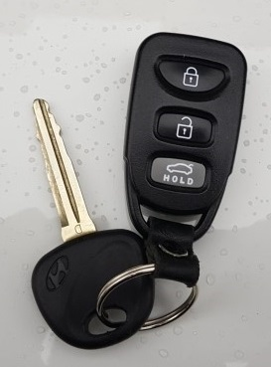
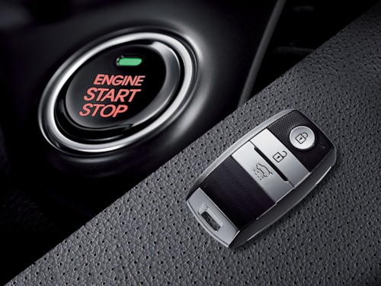

스마트 키란?
열쇠 기능과 각종 리모컨 버튼 기능이 통합된 자동차 열쇠
차 키를 소지한 채로 문을 열거나 브레이크를 밟은 후 시동 버튼을 눌러 시동을 걸수 있게 되었다.

Slide 3




스마트 키의 원리
1-1
차량에 장착된 안테나와 키에 장착된 안테나 간의 통신을 통해서 작동이 이루어진다.
차량에 기억된 정보와 키에 기록된 정보가 서로 일치하는지 판단하여 작동이 이루어진다.
수업에서 배웠듯이 신호를 릴레이 방식으로 차로 전달해 차를 훔쳐가는 수법이 존재.

Slide 4
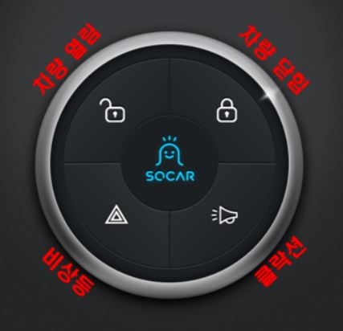
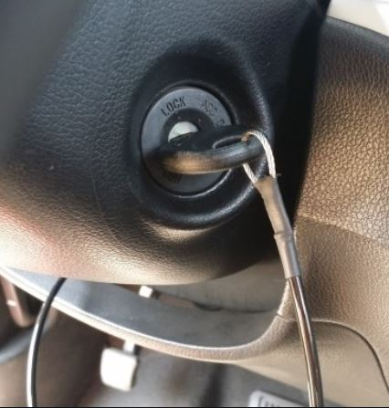
카쉐어링 스마트키
쏘카와 그린카 일명 카쉐어링 업체에서는 인터넷을 이용하여 이미 스마트폰으로 문을 열거나 닫기, 경적울리기 차량의 위치 파악을 할수 있다.
하지만, 시동을 걸기 위해서는 키를 사용해야 함.

Slide 5



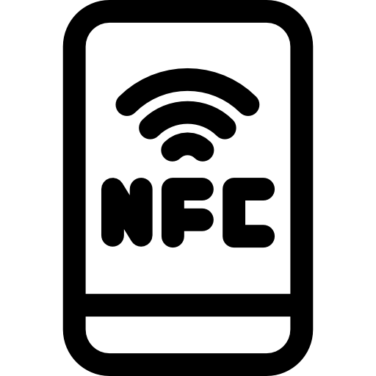
NFC란 ?
13.56MHz 대역의 주파수를 사용하여 약 10cm 이내의 근거리에서 데이터를 교환할 수 있는 비접촉식 무선통신 기술
교통카드, 신용카드 등으로 사용 가능.
짧은 거리가 단점이지만, 짧은 거리이기 때문에 보안성이 높다.

Slide 6


NFC를 이용한 스마트키 원리
10cm 이내
스마트폰에 .자동차 키 정보를 저장. 자동차에는 사용자 정보를 저장.
NFC 기술을 이용하여 스마트폰과 자동차의 키교환을 한 후 자동차 문을 열거나 닫을 수 있음.

Slide 7
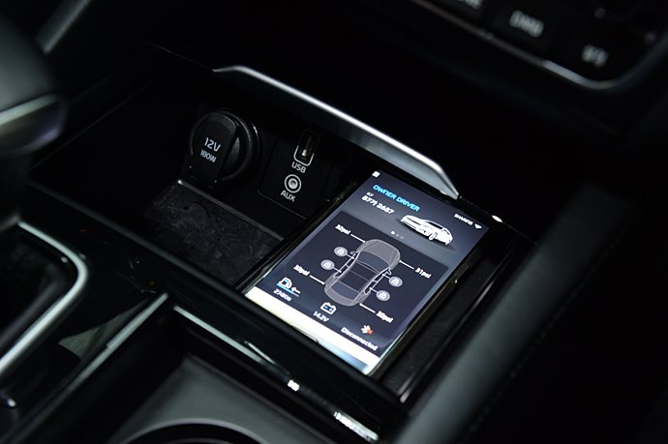
NFC를 이용한 스마트키 원리
스마트폰을 차량내부에 별도로 설치된 무선 충전기 패드에 스마트폰을 올려놓으면 시동을 걸수 있게 한다.
운전중 스마트폰 사용이 제한되어 사고 방지에도 좋음.
블루투스 연결을 통해 전화 가능.

Slide 8



블록체인을 이용한 키 공유
가족의 차량를 사용하거나, 운전자가 자주 바뀌는 회사차, 버스등에 사용가능.
원래 주인의 사용자 정보를 같이 전송해 자동차에서 인식이 가능하게 한다.
Notes:
부모님 차를 자식이 사용할때나, 운전자가 자주 바뀌는 회사차, 버스등에 사용

Slide 9

카쉐어링 기술 응용
카쉐어링 업체에서 사용하는 기술을 응용하여
차량의 정보를 스마트폰을 이용하여 확인할 수 있게 한다.
도난 알림, 사고 알림, 차량 위치, 문 열림, 불 켜짐등 다양한 정보를 스마트폰으로 확인하여 이용할 수 있다면 편리할 것이다.
Notes:
부모님 차를 자식이 사용할때나, 운전자가 자주 바뀌는 회사차, 버스등에 사용

Slide 10
감사합니다.

